Slide 1
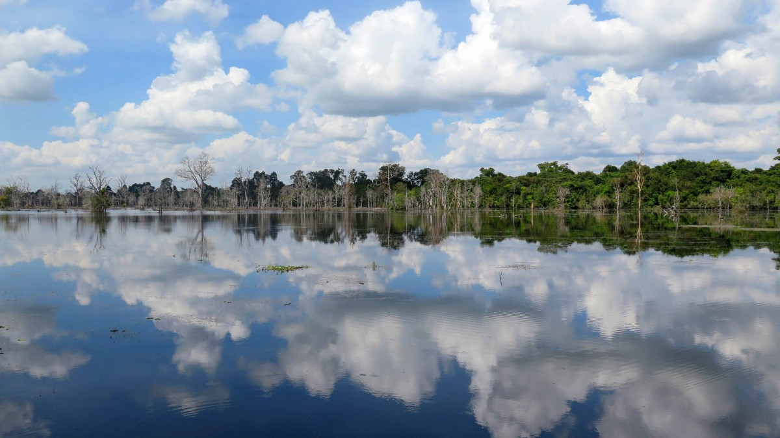

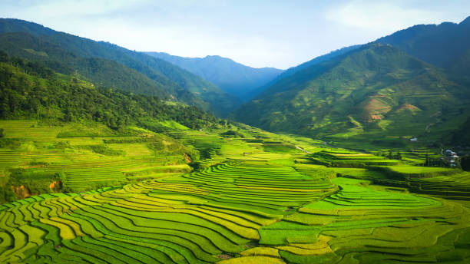
Chào mừng đến với tiết học Địa lí
GEOGRAPHY

Slide 2


ĐÂY LÀ ĐÂU?
Mỗi hình/ bộ hình sẽ xuất hiện trong thời gian 5 giây
Học sinh nào đoán được sớm nhất
Ghi nhận điểm cộng
+

Slide 3
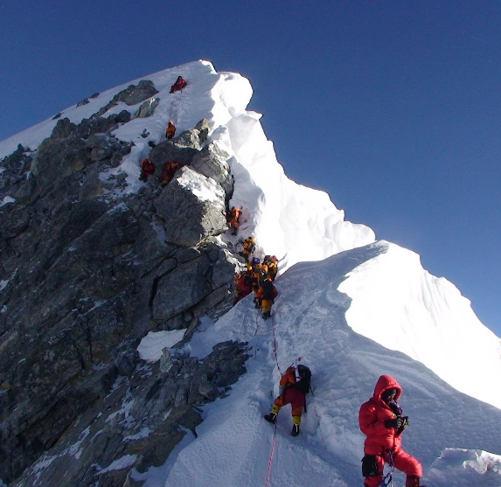
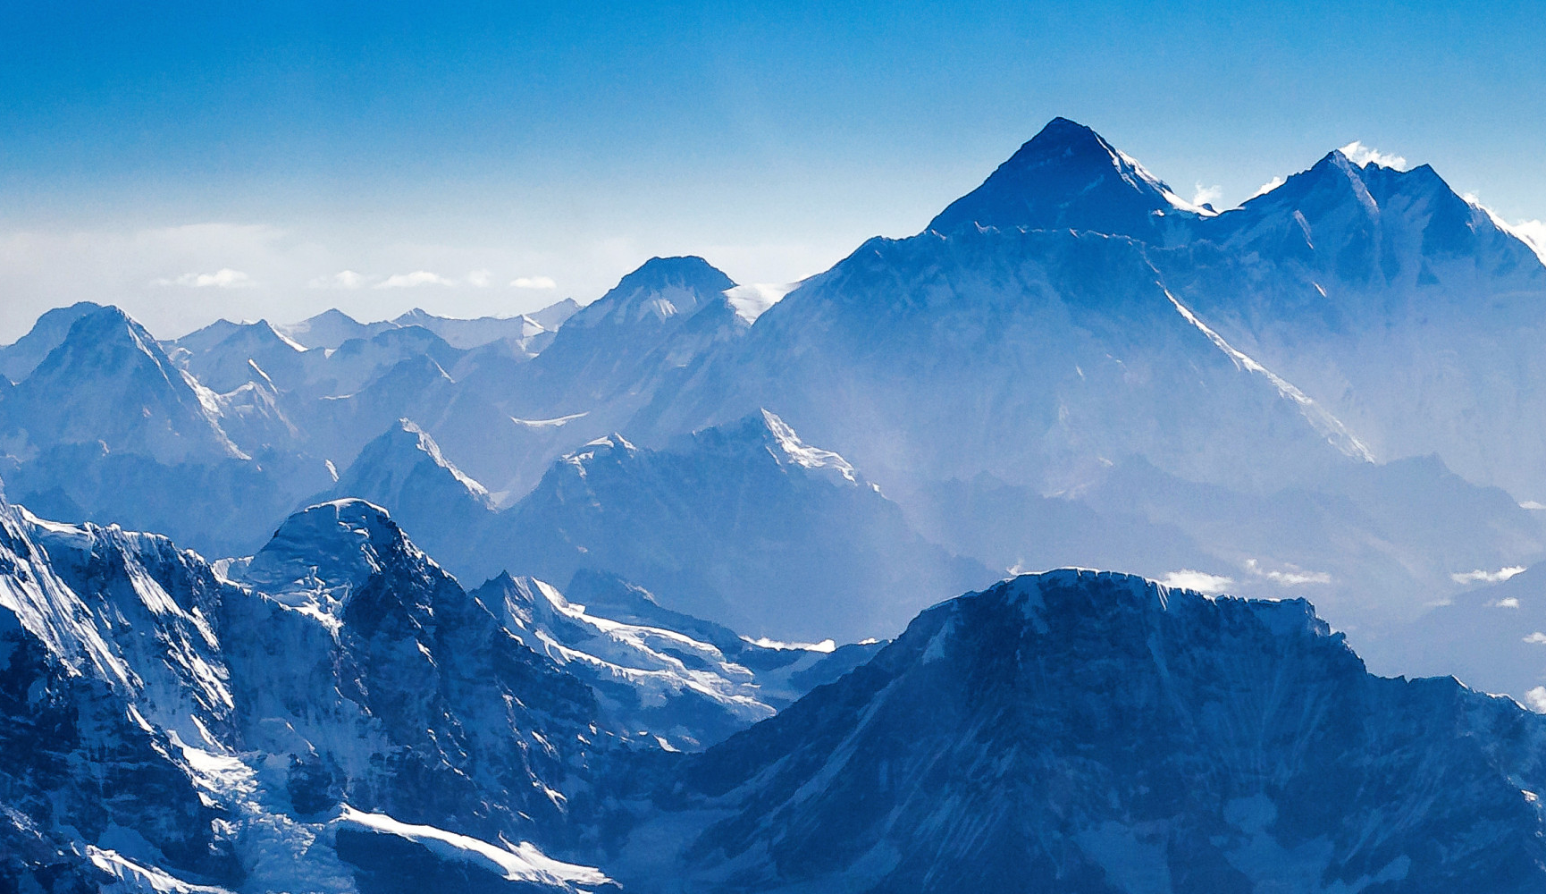
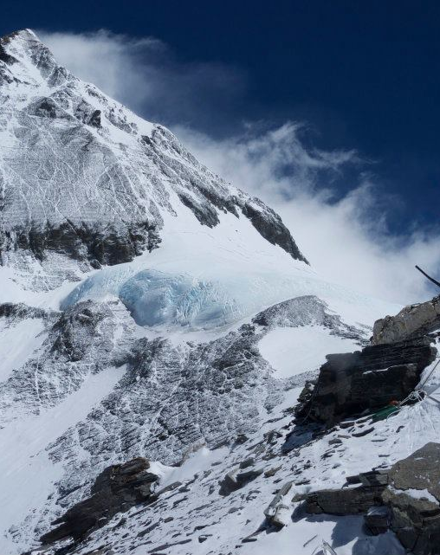
Đỉnh núi cao nhất trên Trái Đất so với mực nước biển, 8848,86 mét
Notes:
Đỉnh Everest (tên khác: đỉnh Chomolungma) là đỉnh núi cao nhất trên Trái Đất so với mực nước biển, tính đến thời điểm hiện tại là 8848,86 mét

Slide 4
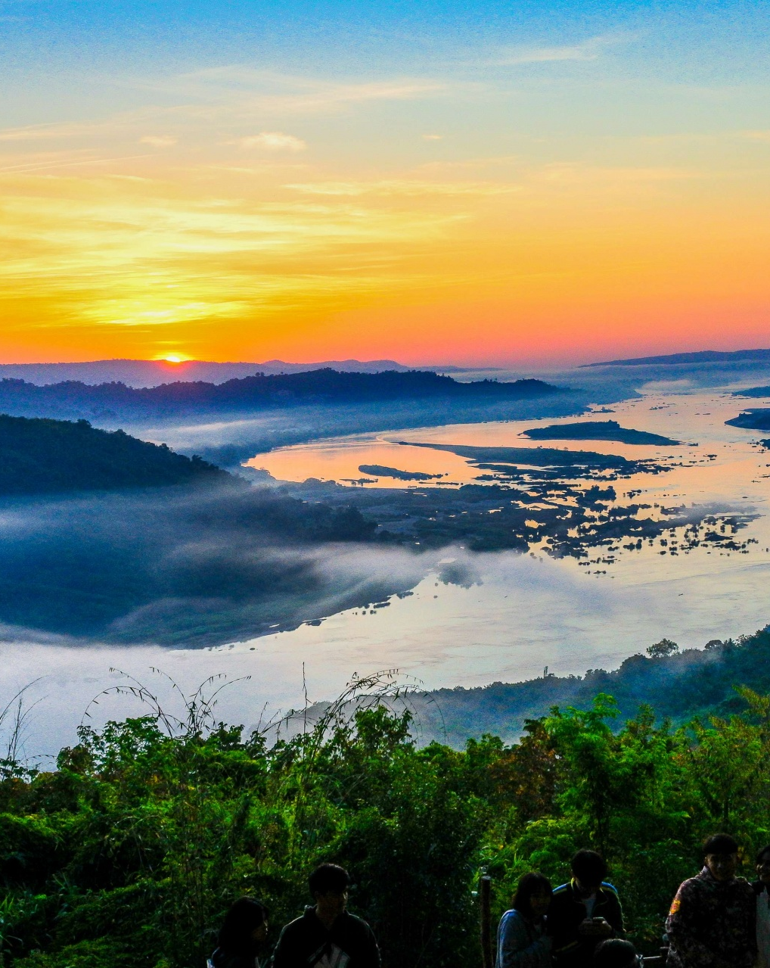
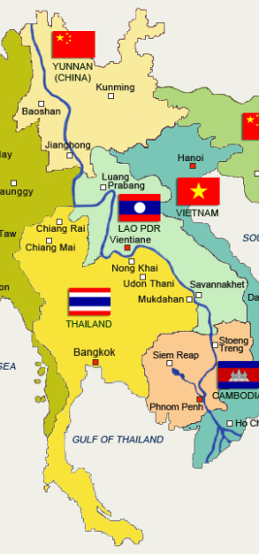
một trong những con sông lớn nhất trên thế giới, bắt nguồn từ cao nguyên Thanh Tạng, chảy qua 6 quốc gia
Notes:
Sông Mê Kông là một trong những con sông lớn nhất trên thế giới, bắt nguồn từ cao nguyên Thanh Tạng nơi sông bắt nguồn thuộc tỉnh Thanh Hải, chảy qua Vân Nam Trung Quốc, qua các nước Lào, Myanma, Thái Lan, Campuchia và đổ ra Biển Đông ở Việt Nam.
Tính theo độ dài đứng thứ 12 (thứ 7 tại châu Á), còn tính theo lưu lượng nước đứng thứ 10 trên thế giới (lưu lượng hàng năm đạt khoảng 475 tỉ m³). Lưu lượng trung bình 13.200 m³/s, vào mùa nước lũ có thể lên tới 30.000 m³/s. Lưu vực của nó rộng khoảng 795.000 km² (theo số liệu của Ủy hội sông Mê Kông) hoặc hơn 810.000 km² (theo số liệu của Encyclopaedia Britannica 2004).

Slide 5
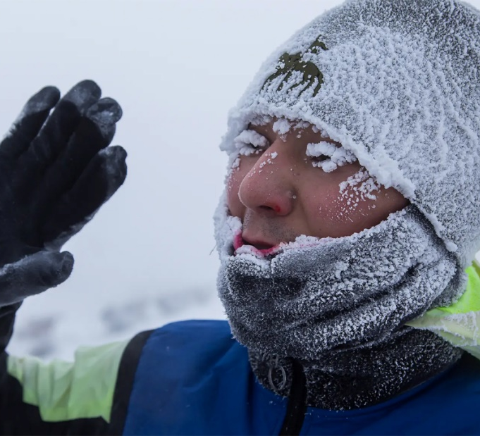
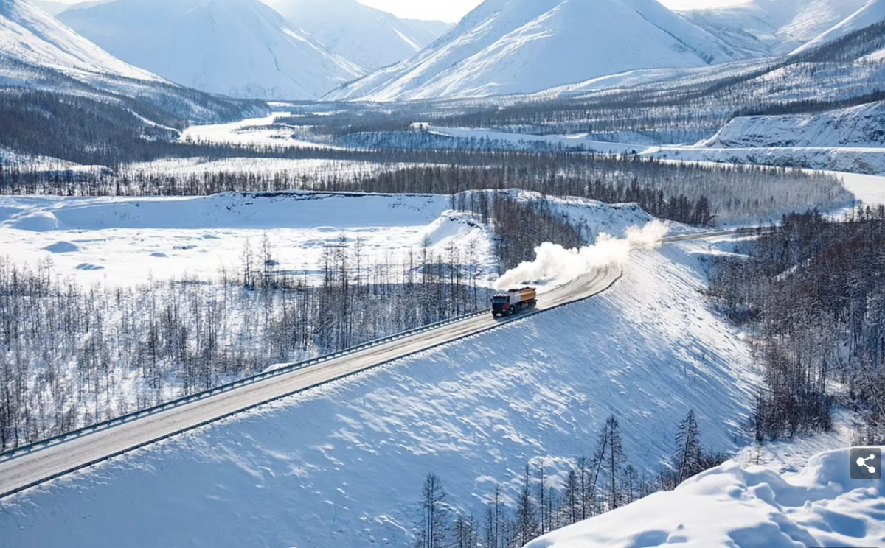
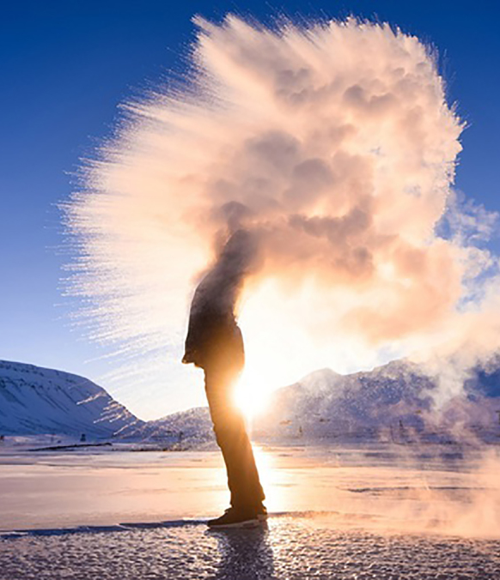
nơi có người sống lạnh nhất thế giới thuộc nước nào?
Notes:
Thành phố Yakutia ở Siberia, Nga là nơi lạnh nhất thế giới. Bất chấp thời tiết khắc nghiệt, thành phố này vẫn có khoảng 300.000 dân sinh sống.

Slide 6
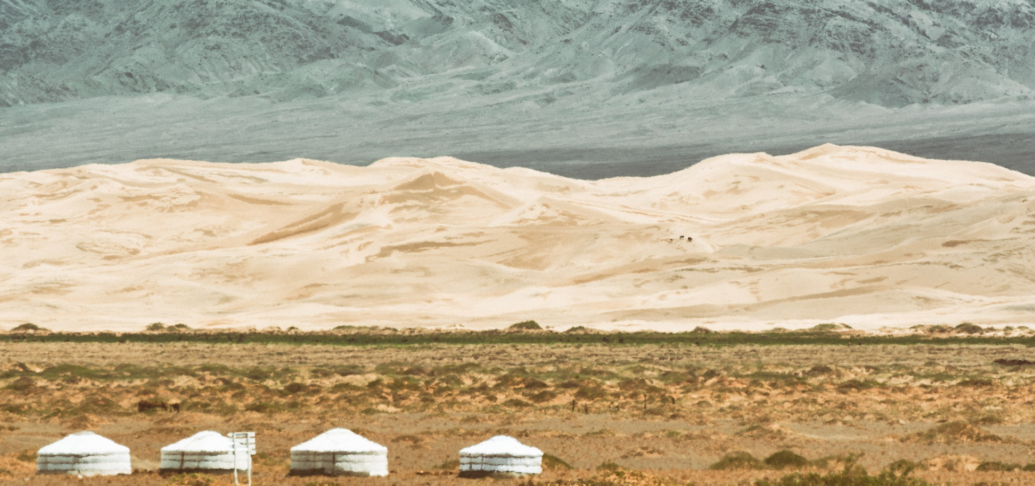
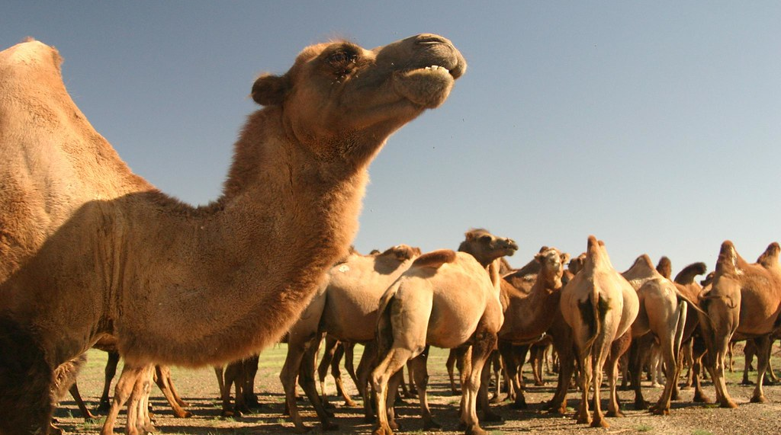
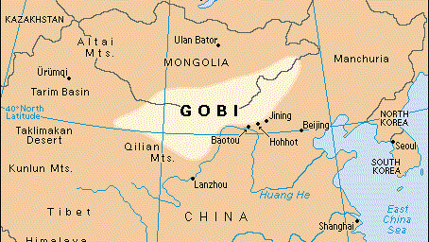
một vùng hoang mạc lớn tại châu Á, từng là một phần của Đế quốc Mông Cổ, CÓ nhiều thành phố dọc theo con đường Tơ lụa
Notes:
Sa mạc Gobi là một vùng hoang mạc lớn tại châu Á. Trải rộng trên một phần khu vực Bắc-Tây Bắc Trung Quốc và Nam Mông Cổ. Sa mạc Gobi được vây quanh bởi dãy Altai, thảo nguyên và đồng cỏ Mông Cổ về phía bắc, hoang mạc Taklamakan về phía tây, hành lang Hà Tây và cao nguyên Thanh Tạng về phía tây nam, và bình nguyên Hoa Bắc về phía đông nam. Gobi từng là một phần của Đế quốc Mông Cổ, và từng là nơi nhiều thành phố dọc theo con đường Tơ lụa hiện diện.
Tiếng Việt cuối thế kỷ 19 còn gọi đây là Sa mạc Hạn Hải.

Slide 7
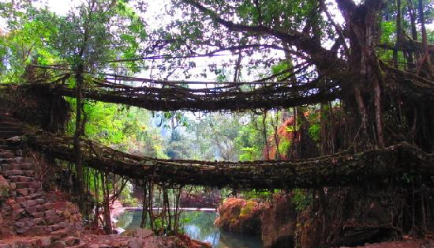
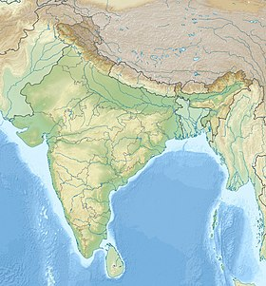
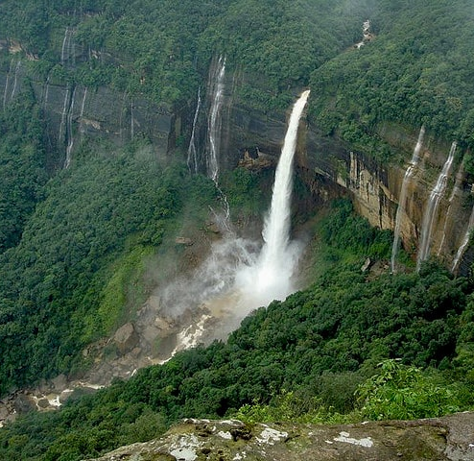
NƠI CÓ LƯỢNG MƯA LỚN NHẤT THẾ GIỚI NẰM Ở NƯỚC NÀO?
Notes:
Cách Shillong, thủ phủ của bang Meghalaya (Ấn Độ) khoảng 2 tiếng đi taxi là những ngọn đồi Khasi ở độ cao gần 1.500m. Trên đó có ngôi làng nổi tiếng Mawsynram – được xác nhận kỷ lục Guinness là “nơi ẩm ướt nhất thế giới”.

Slide 8
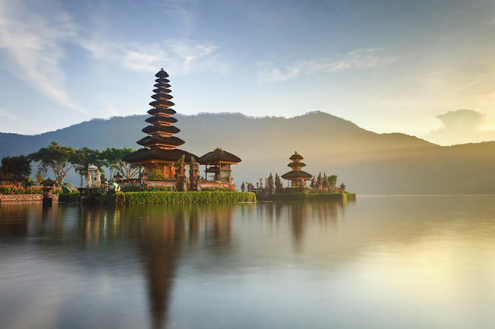
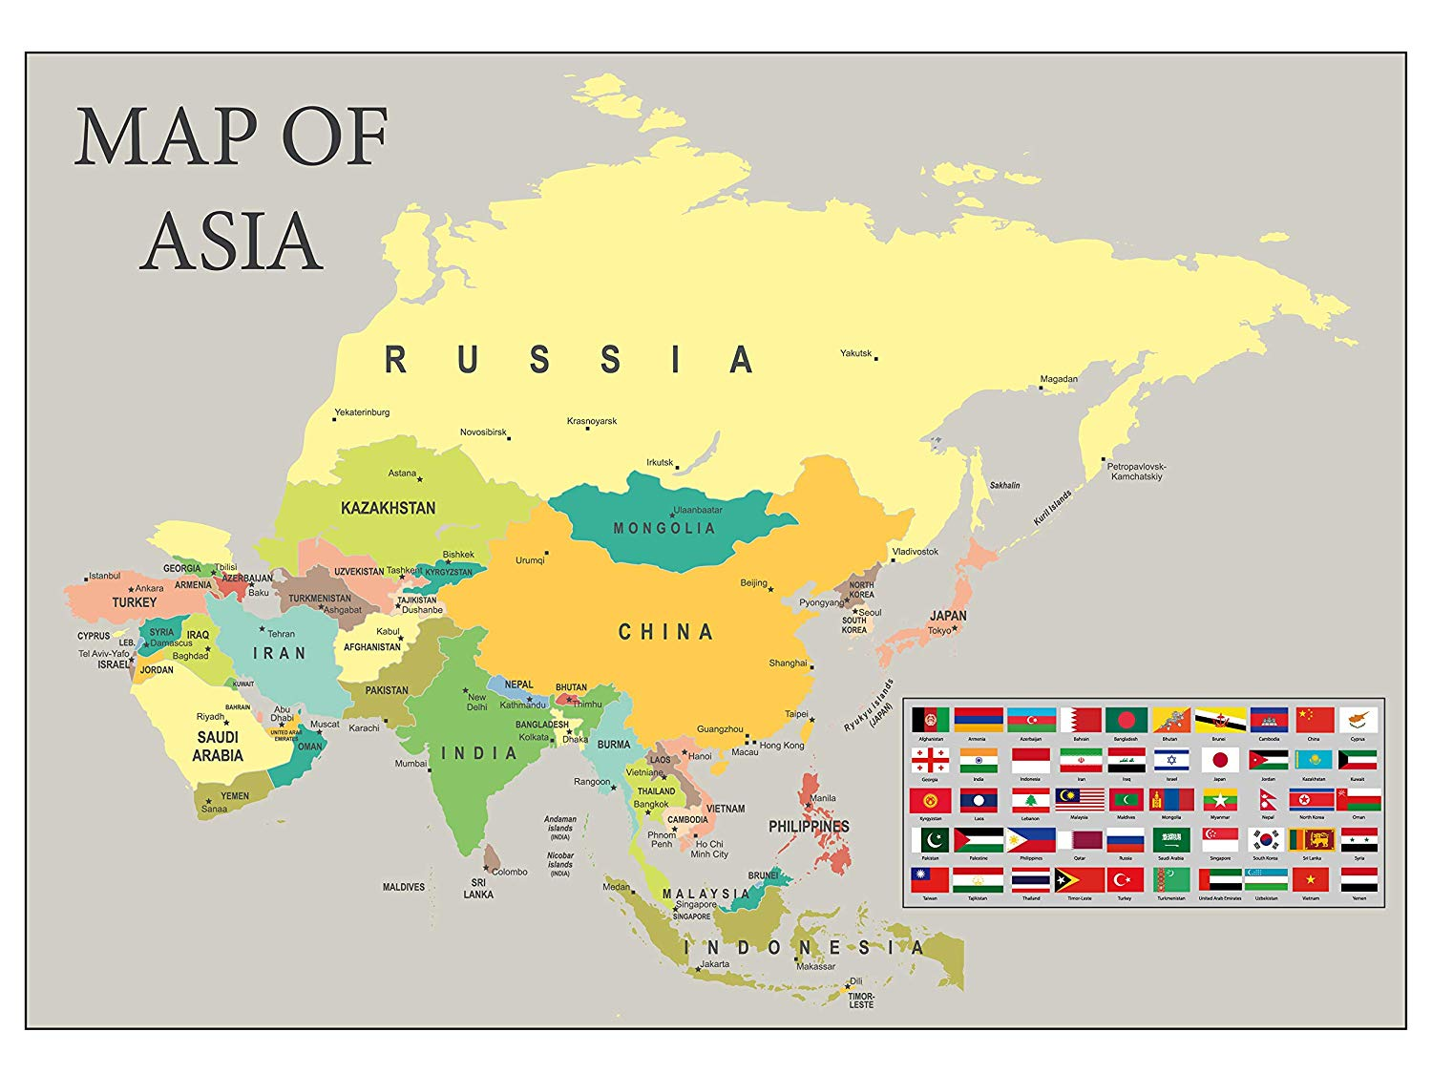
EDIT TITLE HERE
Chương 2: Châu Á
Bài 5: VỊ TRÍ ĐỊA LÝ, ĐẶC ĐIỂM TỰ NHIÊN CHÂU Á
A wonderful serenity has taken possession of my entire soul, like these sweet mornings of spring which I enjoy with my whole heart. I am alone, and feel the charm of existence in this spot, which was created for the bliss of souls like mine. I am so happy, my dear friend, so absorbed in the exquisite sense of mere tranquil existence, that I neglect my talents. I should be incapable of drawing a single stroke at the present moment; and yet I feel that I never was a greater artist than now.

Slide 9
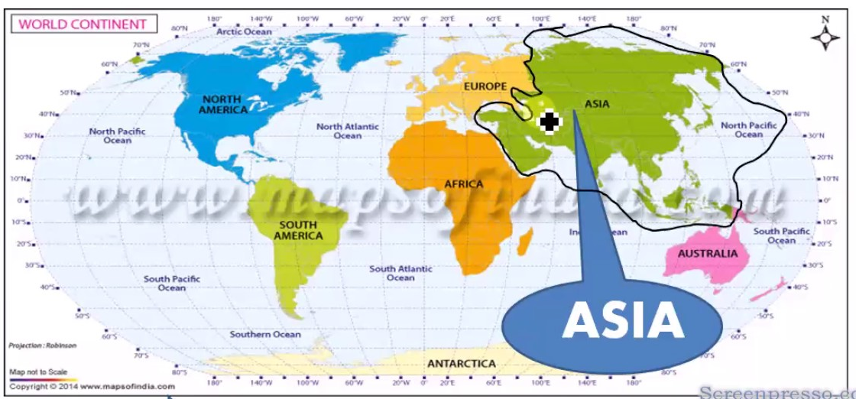
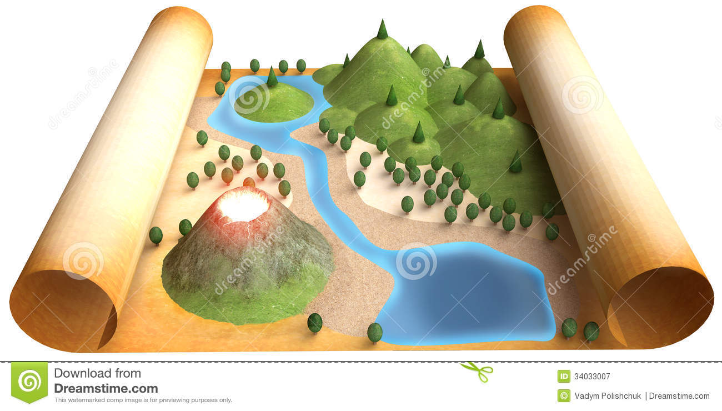


MỤC TIÊU
Rocket Timeline
Vị trí địa lý, hình dạng và kích thước của châu Á.
Xác định khu vực địa hình và các khoáng sản chính trên bản đồ
January, 2022
March, 2022
February, 2022
Đặc điểm thiên nhiên của châu Á, ý nghĩa đối với sử dụng và bảo vệ tự nhiên.
Thu thập thông tin và trình bày báo cáo địa lý về khí hậu Việt Nam
May, 2022

Slide 10
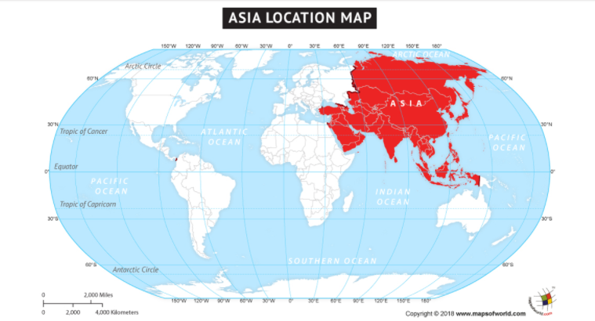


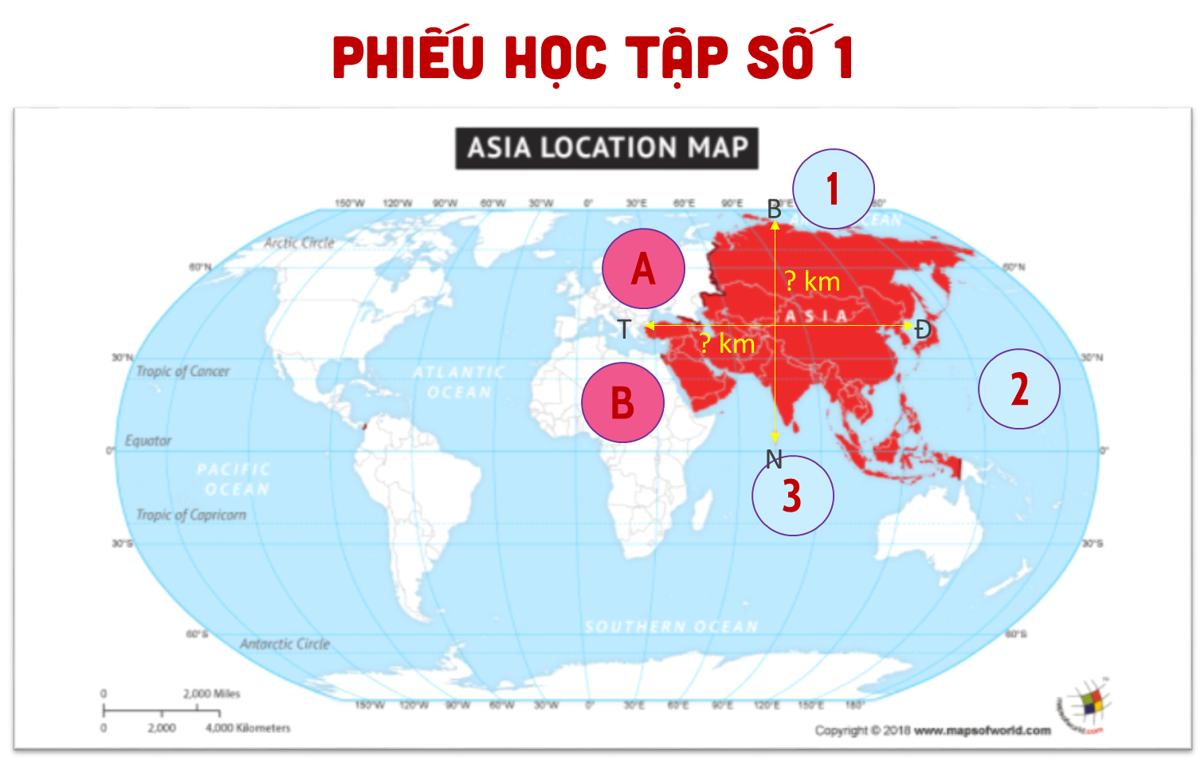
1/ VỊ TRÍ ĐỊA LÝ, HÌNH DẠNG VÀ KÍCH THƯỚC
CHÂU Á
HOẠT ĐỘNG
Cặp đôi
1
B
A
? km
T
? km
Đ
THỜI GIAN
2 phút
B
2
N
3
HOÀN THÀNH
Phiếu học tập
PHIẾU HỌC TẬP SỐ 1

Slide 11
Điền tên các đại dương vào số
1, 2, 3
Tên các châu lục vào vị trí
A, B
Xác định khoảng cách Bắc Nam (BN) và Đông Tây (ĐT)
PHIẾU HỌC TẬP SỐ 1
1
B
A
? km
T
? km
Đ
B
2
N
3

Slide 12


1/ VỊ TRÍ ĐỊA LÝ, HÌNH DẠNG VÀ KÍCH THƯỚC
PHIẾU PHẢN HỒI
PHIẾU HỌC TẬP SỐ 1
Đánh giá đồng đẳng
1/ Điền tên các đại dương vào số
1
2
3
2/ Tên các châu lục vào vị trí
A
B
3/ Xác định khoảng cách
Bắc Nam (BN)
Đông Tây (ĐT)
1
Bắc Băng dương
Bắc Băng dương
B
A
8500 km
Châu âu
8500 km
CHÂU ÂU
? km
T
Đ
9200 km
9200 km
? km
2
B
CHÂU PHI
CHÂU PHI
THÁI Bình dương
THÁI Bình dương
N
3
ẤN ĐỘ ĐƯƠNG
ẤN ĐỘ ĐƯƠNG

Slide 13
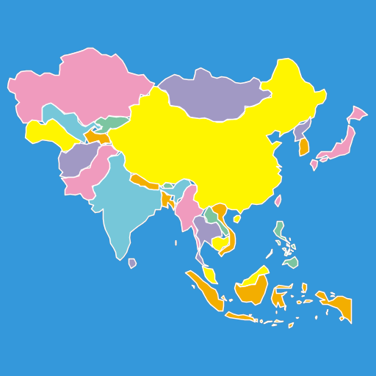
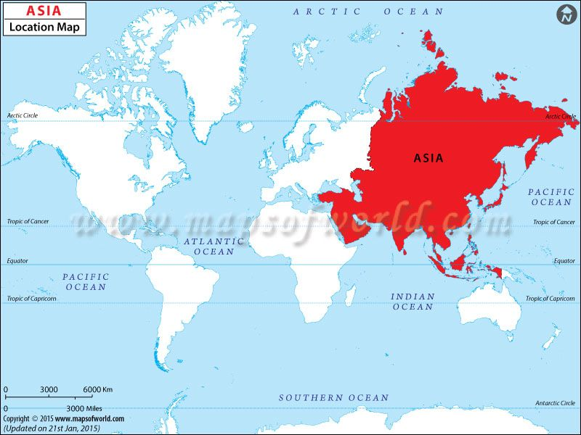

1/ VỊ TRÍ ĐỊA LÝ, HÌNH DẠNG VÀ KÍCH THƯỚC
- Là châu lục lớn nhất: 44,4 triệu km².
CHÂU Á
- Tiếp giáp 2 châu lục và 3 đại dương.
- Hình dạng lãnh thổ có dạng hình khối rõ rệt.

Slide 14



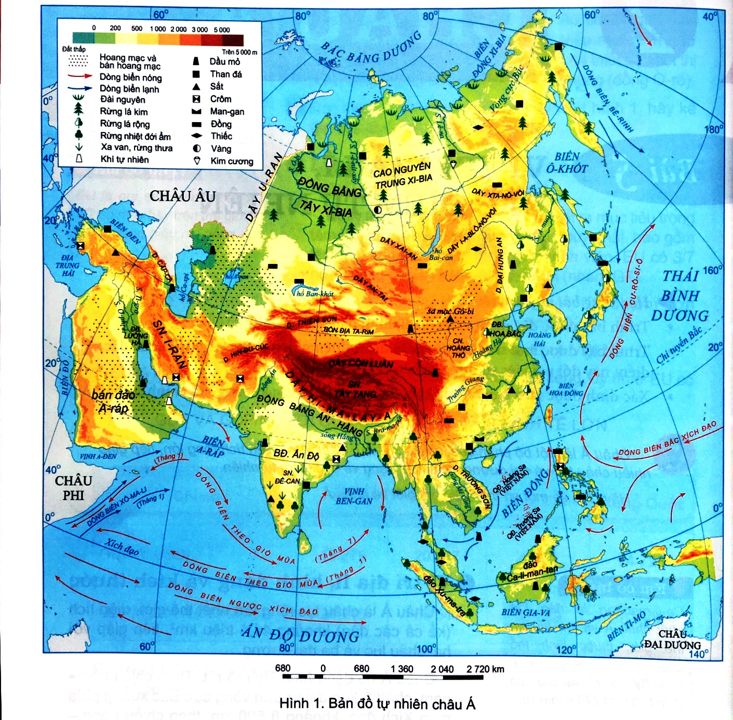

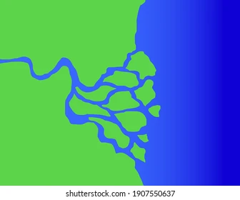



2/ ĐẶC ĐIỂM ĐỊA HÌNH VÀ KHOÁNG SẢN
tinh mắt hơn
GAME
nhớ nhanh hơn
AI
CHÂU Á
QUAN SÁT
Bản đồ hình 1
3
THỜI GIAN
3 phút
Các dãy núi
Các
đồng bằng
VIẾT RA
Giấy note
Các sơn nguyên
cao nguyên
Các loại
khoáng sản

Slide 15
2/ ĐẶC ĐIỂM ĐỊA HÌNH VÀ KHOÁNG SẢN
tinh mắt hơn
GAME
nhớ nhanh hơn
AI
CHÂU Á
▪ Các dãy núi
▪ Các đồng bằng
▪ Các sơn nguyên, cao nguyên
▪ Các loại khoáng sản

Slide 16

2/ ĐẶC ĐIỂM ĐỊA HÌNH VÀ KHOÁNG SẢN
GAME
CHÂU Á
4 HỌC SINH
Xung phong
1
THỜI GIAN
1 phút
Các
dãy núi
Các sơn nguyên
cao nguyên
Các
đồng bằng
Các loại
khoáng sản
GHI
Lên bảng

Slide 17

2/ ĐẶC ĐIỂM ĐỊA HÌNH VÀ KHOÁNG SẢN
tinh mắt hơn
GAME
nhớ nhanh hơn
AI
CHÂU Á
XÁC ĐỊNH
Trên bản đồ

Slide 18


2/ ĐẶC ĐIỂM ĐỊA HÌNH VÀ KHOÁNG SẢN
tinh mắt hơn
GAME
nhớ nhanh hơn
AI
CHÂU Á
?/ Địa hình của Châu Á có những thuận lợi và khó khăn gì cho phát triển kinh tế và xã hội nhỉ?

Slide 19
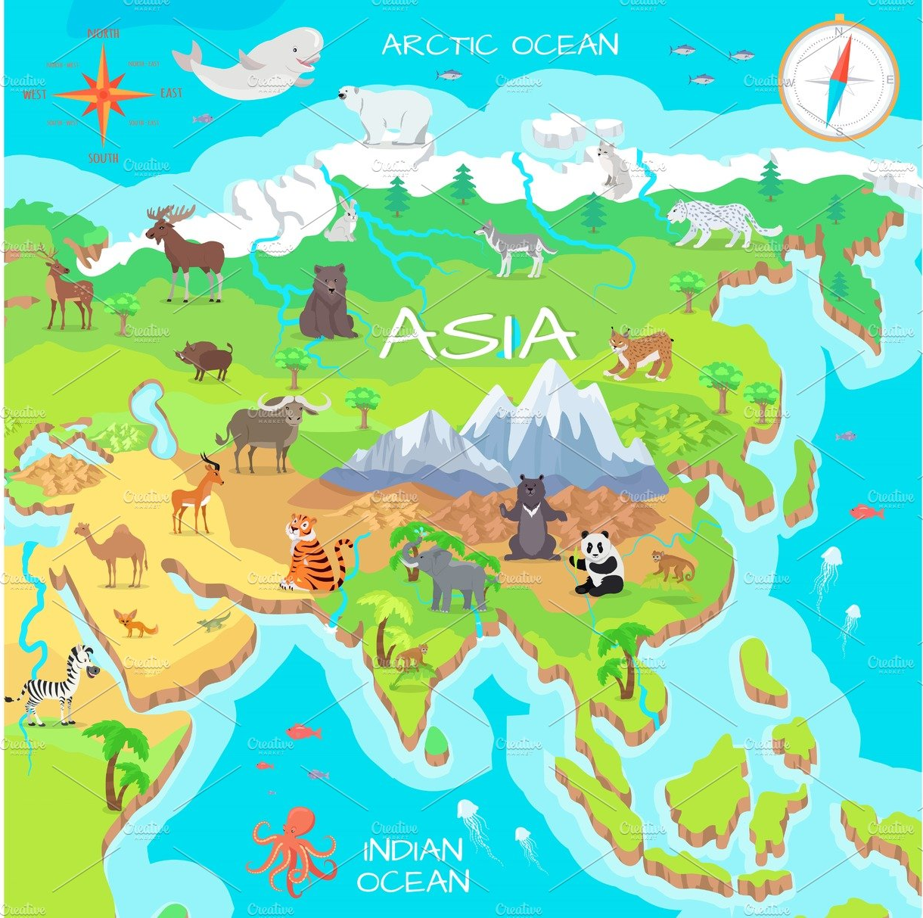
2/ ĐẶC ĐIỂM ĐỊA HÌNH VÀ KHOÁNG SẢN
CHÂU Á
THUẬN LỢI
KHÓ KHĂN
1
Thủy điện
1
Địa hình bị chia cắt
2
Trồng trọt, chăn nuôi
2
Thiên tai: lũ quét, xói mòn,…
3
Thủy sản
3
Khó khai thác khoáng sản
4
Công nghiệp
4
Nhiều hoang mạc khô hạn
5
Du lịch
5
Trở ngại lớn cho việc giao lưu
6
….
6
….

Slide 20
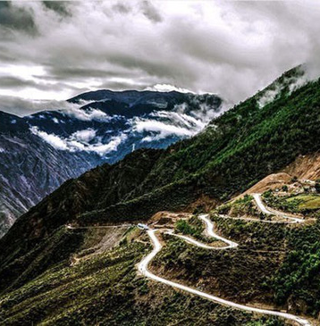
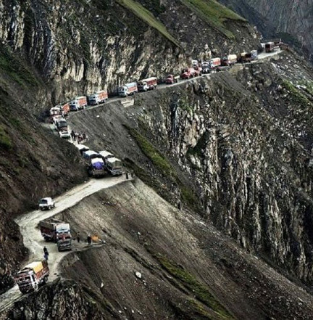
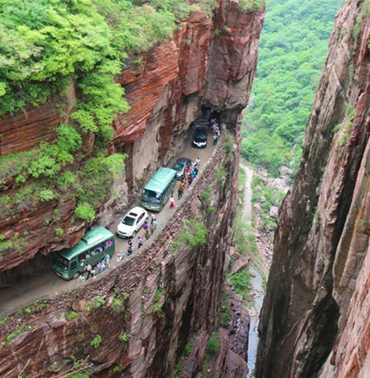
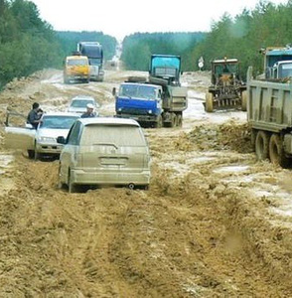
EM CÓ BIẾT! các cung đường nguy hiểm nhất thế giới
Quốc lộ Tứ Xuyên – Tây Tạng
Zojila Pass
TRUNG QUỐC
LIÊN BANG NGA
Tuyến đường duy nhất nối đến khu du lịch làng đá Guoliang thuộc
tỉnh Hà Nam
Đi qua những khu rừng rậm rạp và sa mạc khô cằn, đôi khi còn có động vật hoang dã
TRUNG QUỐC
ẤN ĐỘ
Cung đường này nổi tiếng với những trận tuyết lở xảy ra liên tiếp
Nằm trên độ cao 3.350m, đèo Zojila nối giữa thành phố Srinagar và Leh ở phía tây dãy Himalaya.
Đường
Guoliang Tunnel
Xa lộ xuyên Siberia

Slide 21
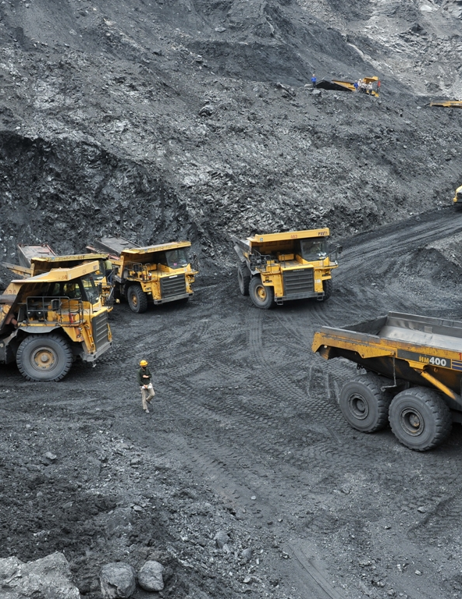
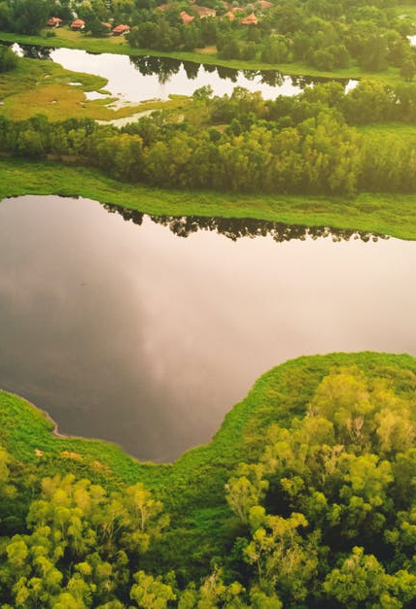
2/ ĐẶC ĐIỂM ĐỊA HÌNH VÀ KHOÁNG SẢN
CHÂU Á
?/ Tại sao cần phải sử dụng tài nguyên khoáng sản tiết kiệm, hiệu quả và hạn chế tàn phá môi trường.
KHOÁNG SẢN
MÔI TRƯỜNG
Sử dụng
Tiết kiệm và hiệu quả
Có thể bị cạn kiệt
Không hồi phục
Bảo vệ
Không ô nhiễm
Dễ bị ô nhiễm
Là môi trường sống

Slide 22
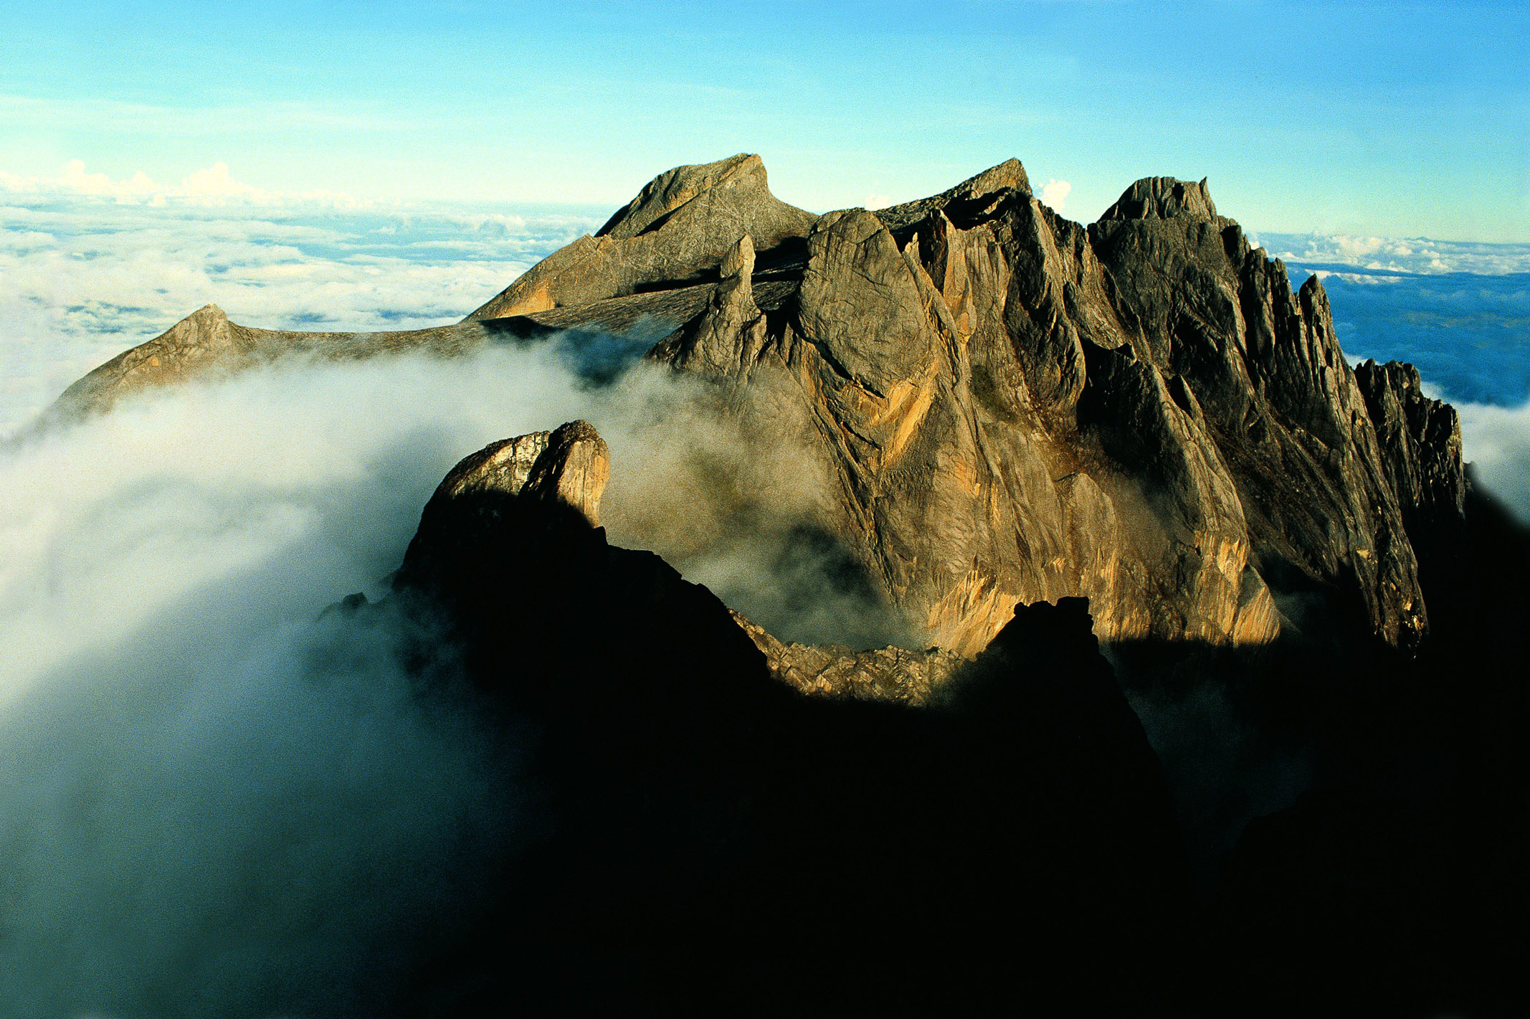
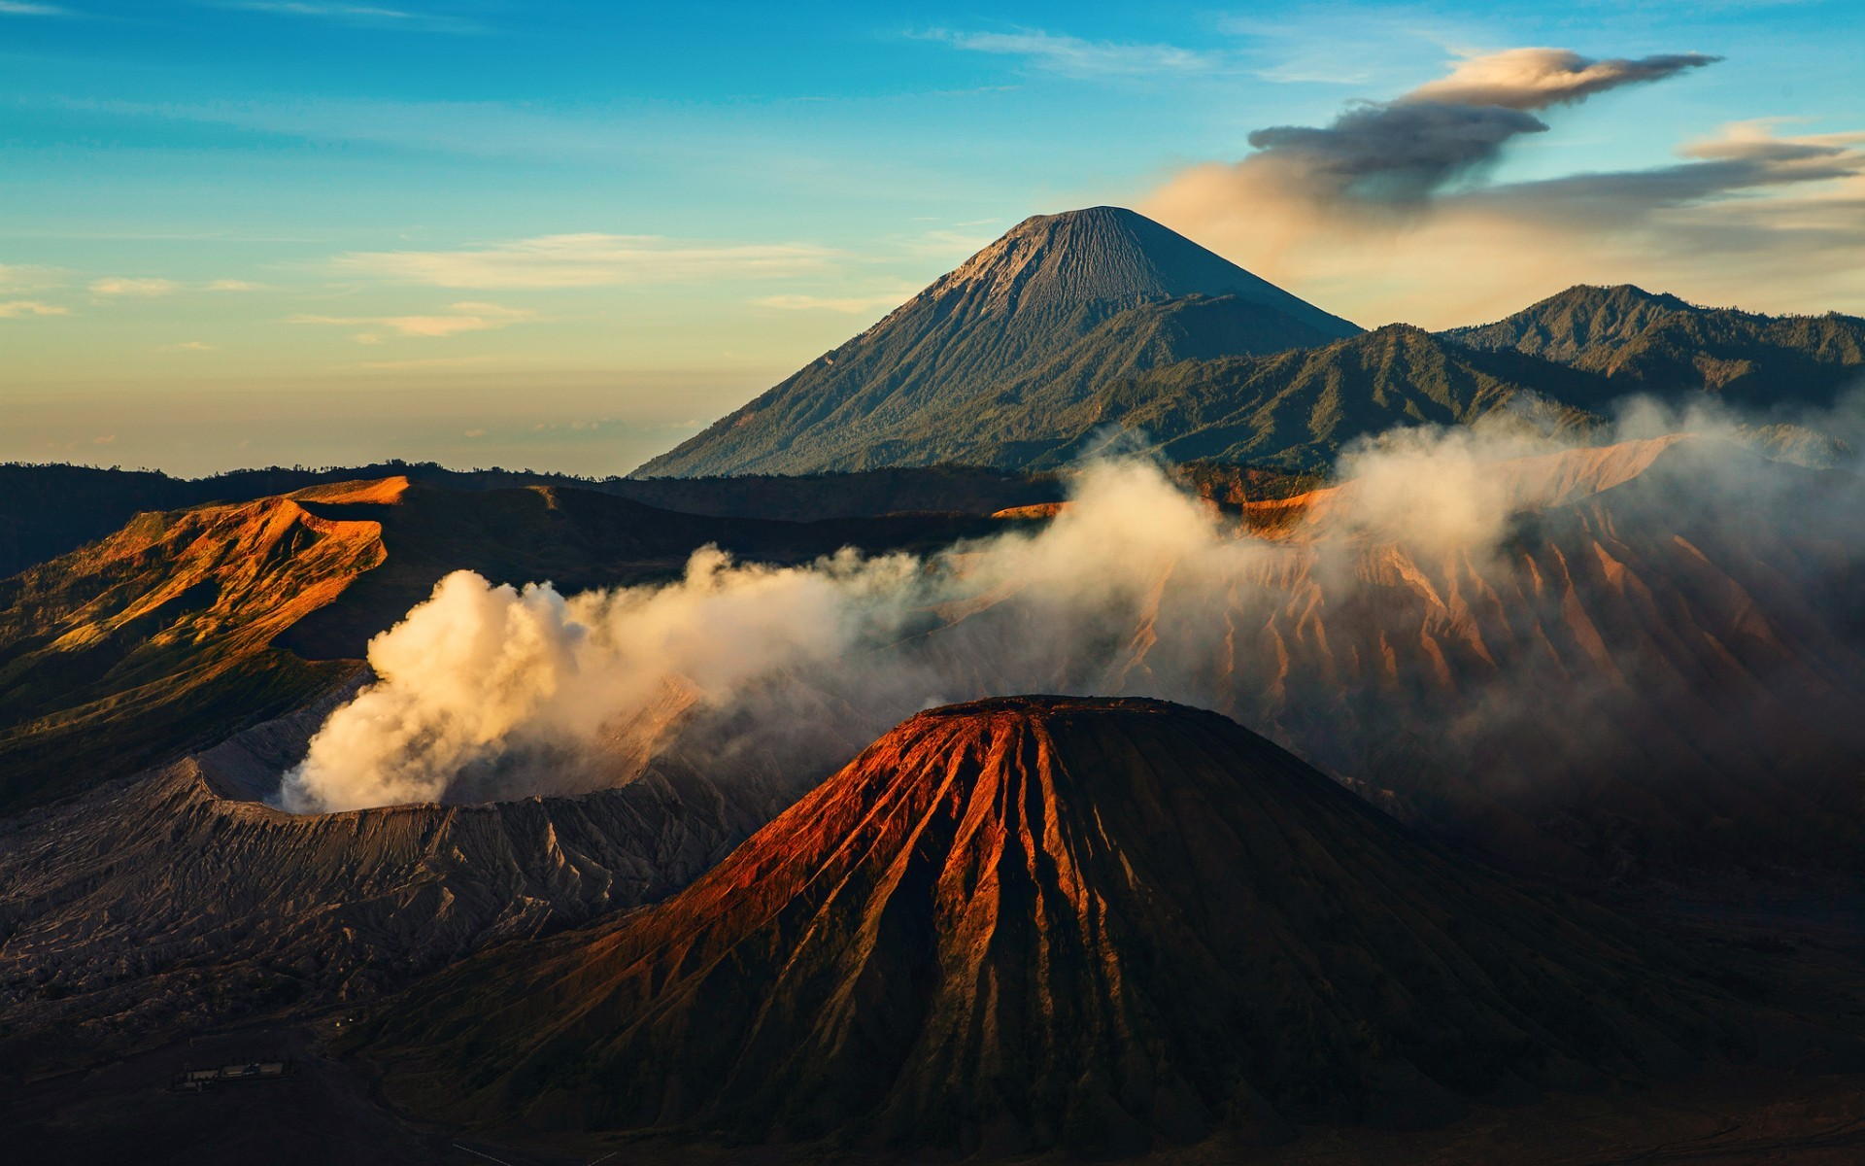
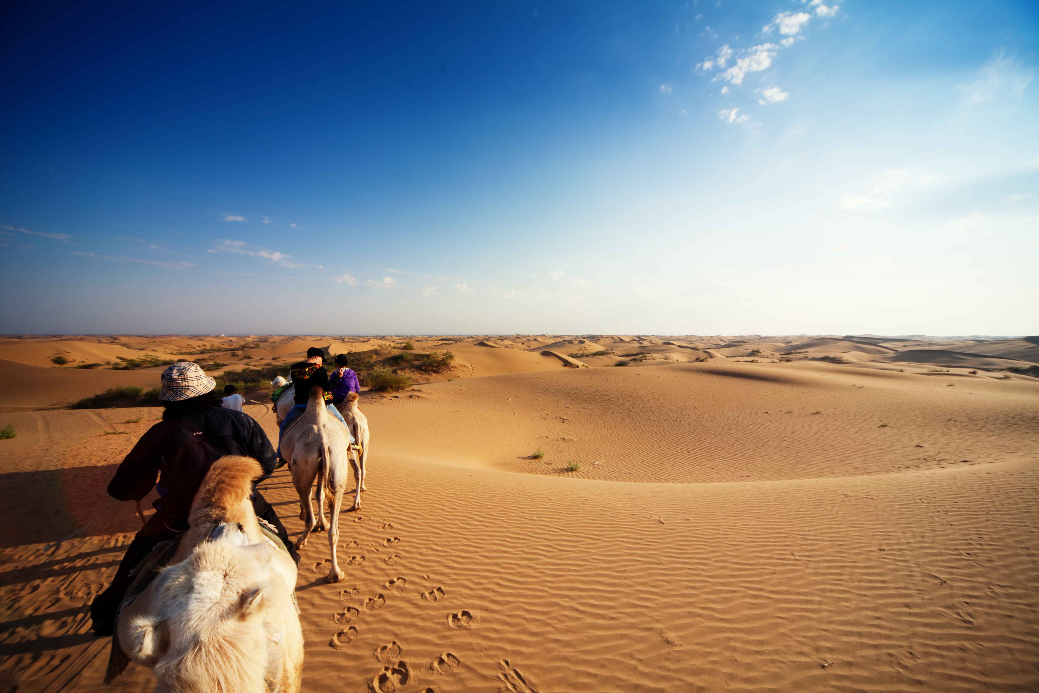
Sa mạc Gobi
Núi Bromo, Indonesia
Núi Kinabalu là một núi nổi bật ở Đông Nam Á và là điểm cao nhất của Malaysia. Núi này tọa lạc tại Vườn quốc gia Kinabalu ở bang Sabah phía đông Malaysia trên đảo Borneo.
Núi Bromo, là một núi lửa đang hoạt động ở Đông Java, Indonesia. -cao 2.329 mét nó không phải là đỉnh cao nhất của dãy núi, nhưng là núi được biết đến nhiều nhất. Khu vực khối núi là một trong những điểm thu hút khách du lịch nhất ở Đông Java.
Núi Kinabalu, Malaysia
Nằm vào lãnh thổ của hai quốc gia là Trung Quốc và Mông Cổ, Gobi nổi tiếng là một trong năm sa mạc lớn nhất thế giới và là sa mạc rộng lớn nhất châu Á với rất nhiều cảnh quan hấp dẫn cùng nhiều trải nghiệm thú vị.

Slide 23
CHÂU Á
ĐỊA HÌNH
KHOÁNG SẢN
Đa dạng
- Trung tâm: núi cao đồ sộ và hiểm trở nhất thế giới.
- Phía bắc: đồng bằng, cao nguyên thấp và bằng phẳng.
- Phía đông: thấp dần ra biển, núi, cao nguyên và đồng bằng.
- Phía nam và tây nam: núi trẻ, sơn nguyên và đồng bằng.
- Phong phú và có trữ lượng lớn
- Là cơ sở để phát triển công nghiệp khai thác chế biến và xuất khẩu.
- Cần phải sử dụng tài nguyên khoáng sản tiết kiệm, hiệu quả và hạn chế tàn phá môi trường.
→ Đánh giá:
- Thuận lợi: nhiều đồng bằng phát triển nông nghiệp.
- Khó khăn: địa hình chia cắt gây trở ngại cho giao thông.

Slide 24


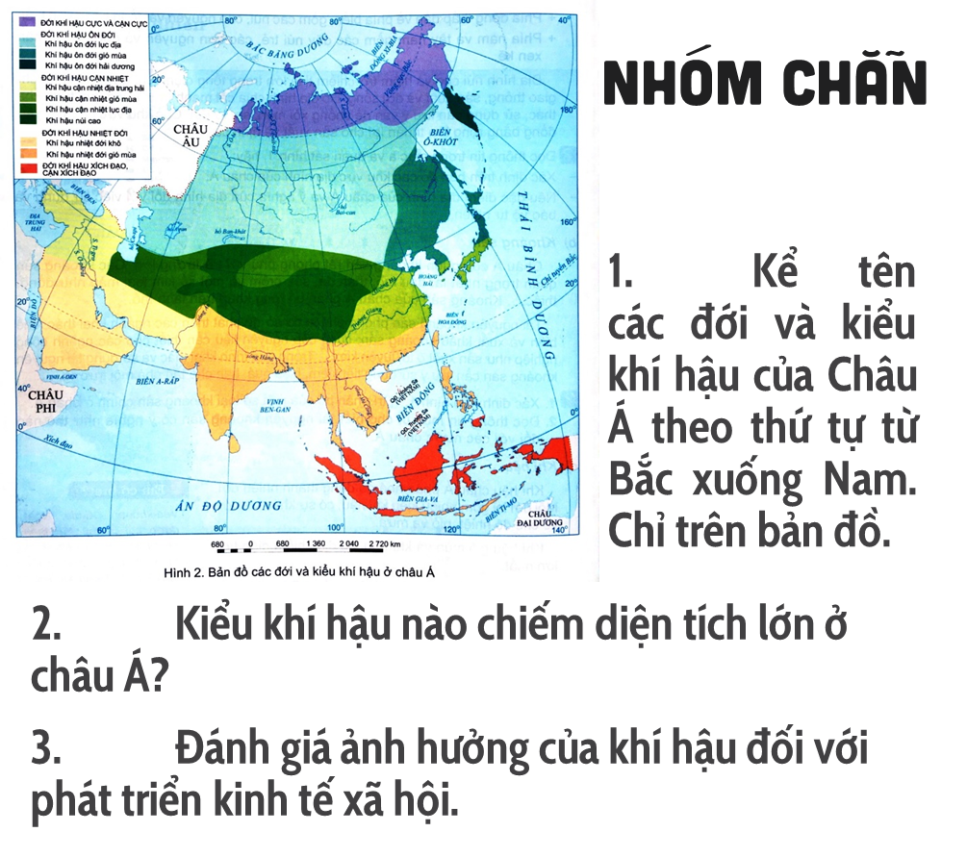
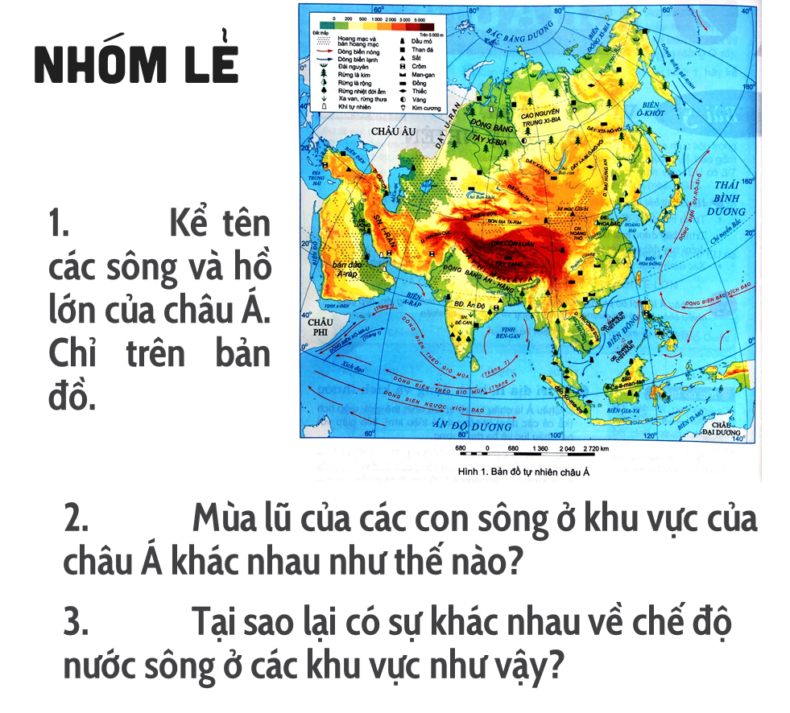
2/ ĐẶC ĐIỂM KHÍ HẬU SÔNG HỒ
CHÂU Á
NHÓM CHẴN
Khí hậu
HOẠT ĐỘNG
Nhóm
4
THỜI GIAN
4 phút
HOÀN THÀNH
Phiếu học tập
Sông hồ
NHÓM LẺ

Slide 25
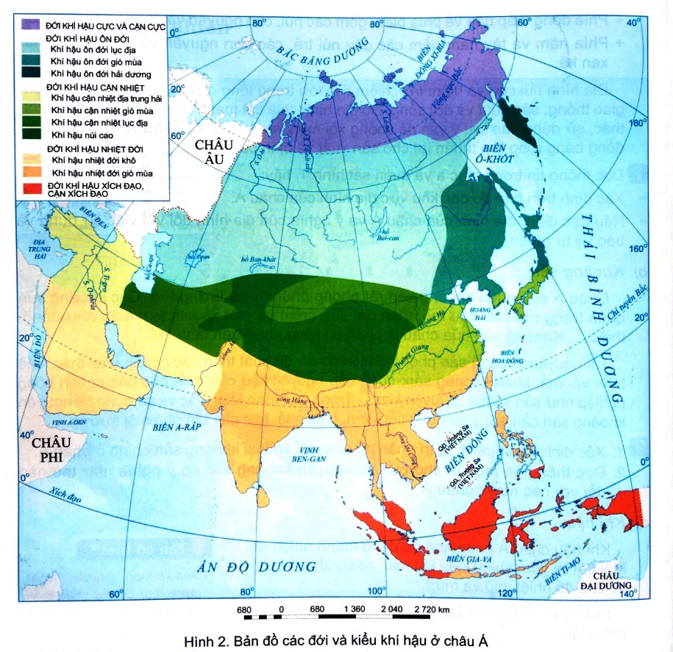
PHIẾU HỌC TẬP SỐ 2
GAME
NHÓM CHẴN
NHÓM LẺ
1. Kể tên các đới và kiểu khí hậu của Châu Á theo thứ tự từ Bắc xuống Nam. Chỉ trên bản đồ.
1. Kể tên các sông và hồ lớn của châu Á. Chỉ trên bản đồ.
2. Kiểu khí hậu nào chiếm diện tích lớn ở châu Á?
3. Đánh giá ảnh hưởng của khí hậu đối với phát triển kinh tế xã hội.
2. Mùa lũ của các con sông ở khu vực của châu Á khác nhau như thế nào?
3. Tại sao lại có sự khác nhau về chế độ nước sông ở các khu vực như vậy?

Slide 26
PHIẾU PHẢN HỒI – PHIẾU HỌC TẬP SỐ 2
GAME
NHÓM CHẴN
1. Kể tên các đới và kiểu khí hậu của Châu Á theo thứ tự từ Bắc xuống Nam. Chỉ trên bản đồ.
I. Đới khí hậu cực và cận cực
II. Đới khí hậu ôn đới (kiểu lục địa, kiểu gió mùa, kiểu hải dương)
III. Đới khí hậu cận nhiệt (kiểu cận nhiệt Địa Trung Hải, kiểu lục địa, kiểu gió mùa, kiểu núi cao).
IV. Đới khí hậu nhiệt đới (kiểu nhiệt đới lục địa, kiểu nhiệt đới gió mùa).
V. Đới khí hậu xích đạo, cận xích đạo.

Slide 27
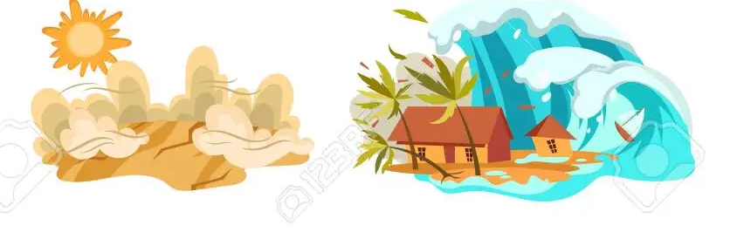
PHIẾU PHẢN HỒI – PHIẾU HỌC TẬP SỐ 2
GAME
NHÓM CHẴN
2. Kiểu khí hậu nào chiếm diện tích lớn ở châu Á?
Khí hậu gió mùa và kiểu lục địa.
3. Đánh giá ảnh hưởng của khí hậu đối với phát triển kinh tế xã hội.
- Thuận lợi phát triển cơ cấu cây trồng, vật nuôi đa dạng.
- Khó khăn: khí hậu khô hạn, khắc nghiệt chiếm tỉ lệ lớn , nhiều thiên tai bão, lũ gây nhiều thiệt hại cho người dân.

Slide 28
PHIẾU PHẢN HỒI – PHIẾU HỌC TẬP SỐ 2
GAME
NHÓM LẺ
1. Kể tên các sông và hồ lớn của châu Á. Chỉ trên bản đồ.
Ô-bi (Obi), Hoàng Hà, Trường Giang, Mê Công,... hồ Bai-can (Baikal), A-ran (Aral), Ban-khát (Balkhash),...
2. Mùa lũ của các con sông ở khu vực của châu Á khác nhau như thế nào?
Sông ở miền ôn đới có lũ vào mùa xuân (mùa băng tan), sông ở đới nóng mùa lũ trùng với mùa mưa.
3. Tại sao lại có sự khác nhau về chế độ nước sông ở các khu vực như vậy?
Lãnh thổ trải dài trên nhiều vĩ độ,
Khí hậu phân hóa từ đới nóng đến đới lạnh.
Nguồn cung cấp nước khác nhau.

Slide 29


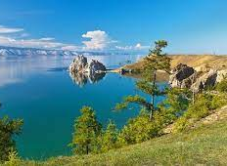
CHÂU Á
Khí hậu
Sông hồ
Phân hóa đa dạng, chiếm diện tích lớn nhất là khí hậu gió mùa và khí hậu lục địa.
- Khí hậu gió mùa (Đông Á, Nam Á và Đông Nam Á): Mùa đông khô lạnh và ít mưa, mùa hạ nóng ẩm mưa nhiều.
- Khí hậu lục địa (Tây Nam Á): Mùa đông khô lạnh, mùa hè khô nóng.
- Mạng lưới sông hồ khá phát triển, phân bố không đều, chế độ nước phức tạp.
- Châu Á có nhiều hồ lớn như Ca-xpi, Bai-can, A-ran…
→ Đánh giá:
- Thuận lợi: sản phẩm nông nghiệp đa dạng, phát triển du lịch….
- Khó khăn: Nhiều thiên tai và chịu ảnh hưởng mạnh của biến đổi khí hậu → cần có biện pháp phòng chống và ứng phó.

Slide 30

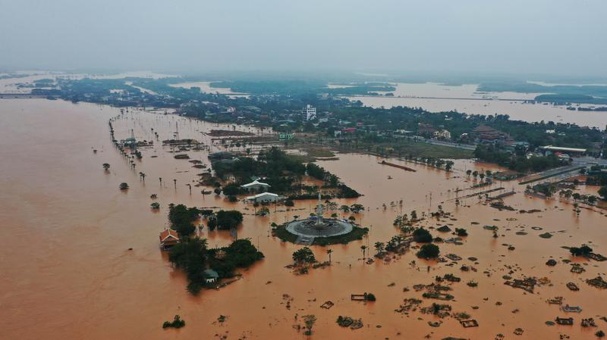


GAME
AI
Là người
CUỐI CÙNG
Những thuận lợi và khó khăn của khí hậu, sông ngòi đối với sự phát triển kinh tế xã hội.
1
Thời gian 1 phút viết nhanh ra giấy nháp
Xung phong 5 HS chơi trò chơi
1 lượt nói 1 thuận lợi/ khó khăn theo vòng tròn
Người sau trùng ý người trước/ hết ý thua cuộc → ngồi xuống
Notes:
+ Giáo viên trong học sinh ngẫu nhiên trình bày theo vòng tròn về những thuận lợi và khó khăn của khí hậu đối với sự phát triển kinh tế xã hội. Mỗi học sinh chỉ được nói một thuận lợi/ khó khăn trong một lượt. Nếu học sinh của nhóm nào không trả lời được thì nhóm đó thua cuộc. Giáo viên có thể thay đổi học sinh trả lời để kích thích học sinh và lôi cuốn các em theo dõi bài học.

Slide 31



Slide 32
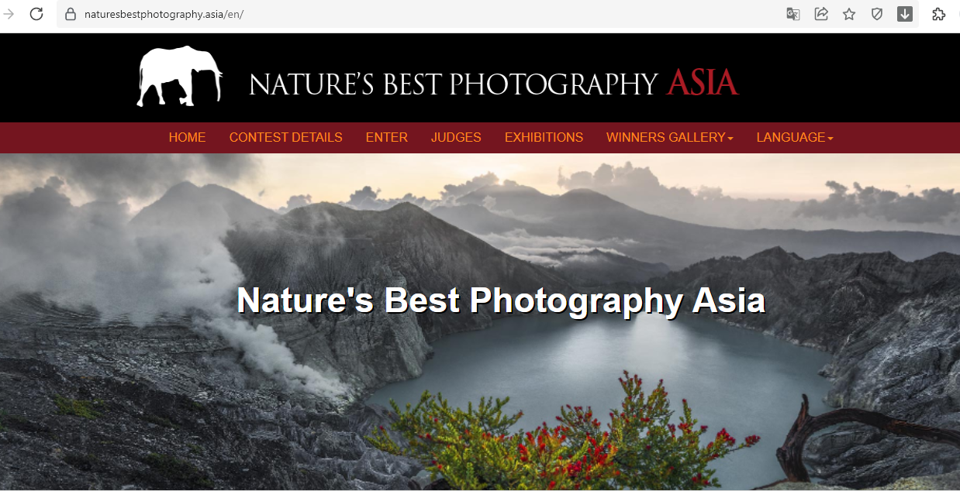
NÀO MÌNH CÙNG KHÁM PHÁ!
Những hỉnh ảnh/ video tự nhiên đẹp nhất châu á
https://naturesbestphotography.asia/en/gallery/gallery-2018
Notes:
https://naturesbestphotography-asia.translate.goog/en/?_x_tr_sl=en&_x_tr_tl=vi&_x_tr_hl=vi&_x_tr_pto=wapp
trang web đã dịch

Slide 33


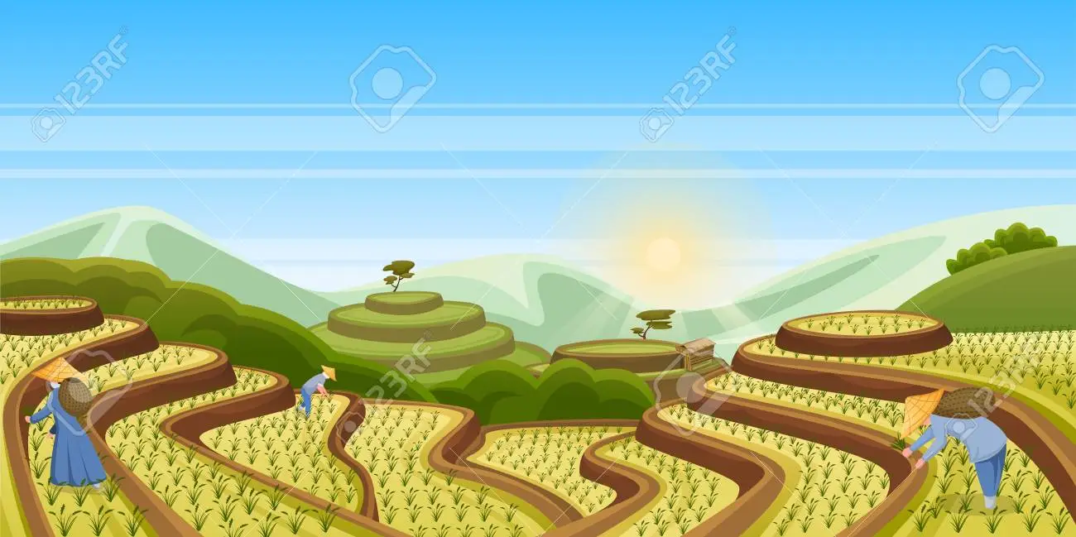


LUYỆN TẬP VÀ VẬN DỤNG
Chọn 1 trong 2 nhiệm vụ
NHIỆM VỤ 1
NHIỆM VỤ 2
Em thích đặc điểm nào của tự nhiên châu Á nhất, trình bày đặc điểm đó ở trước lớp về những ảnh hưởng của đặc điểm tự nhiên ấy đối với với kinh tế xã hội.
Tìm hiểu về trình bày được đặc điểm của khí hậu nước ta. Liên hệ được đặc điểm khí hậu đó có ảnh hưởng gì tới cuộc sống của bản thân học sinh.

Slide 34
TIÊU CHÍ ĐÁNH GIÁ
Tiêu chí đánh giá | Số điểm tối đa
1. Nội dung | 3 điểm
2. Thể hiện được phong cách và sự tự tin | 2 điểm
3. Sử dụng ngôn ngữ nói, ngôn ngữ hình thể, và các kỹ năng thuyết trình khác lưu loát | 1 điểm
4. Độ chính xác của thông tin được đưa ra | 3 điểm
5. Hoàn thành đúng thời gian | 1 điểm

Slide 35

THANK YOU
See you soon

